Slide 1
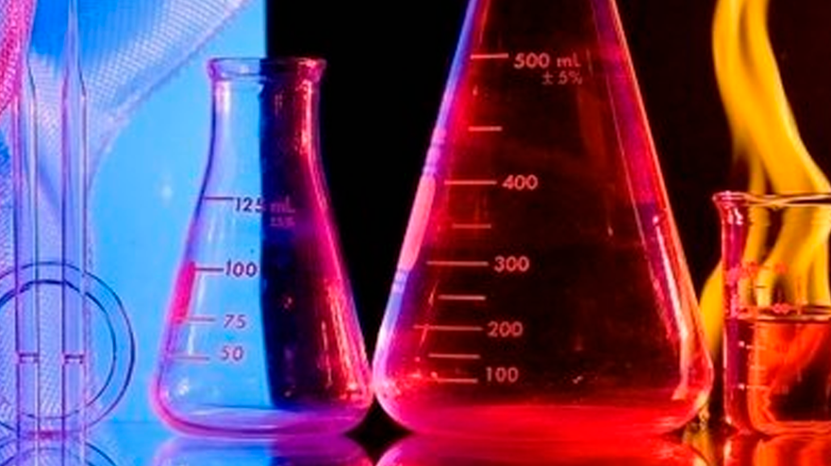
TERMOQUÍMICA
PROFESSOR
CARLOS JÚNIOR

Slide 2
Ementa
2.0 ENERGIA E REAÇÕES QUÍMICAS
2.1. TIPOS DE REAÇÕES QUÍMICAS E TERMODINÂMICA
2.2. AS FORMAS DE ENERGIA E SUAS UNIDADES
2.3. ENERGIA E MUDANÇAS DE ESTADO
2.4. ENTALPIA 2.4.1. Variações de Entalpia nas Reações Químicas
2.4.2. Lei de Hess
2.4.3. Entalpia Padrão de Formação
2.4.4. Determinação de Entalpias de Reação.
2.4.5. Entalpia de Ligação
2.5. ENTROPIA
2.6. ENERGIA LIVRE

Slide 3
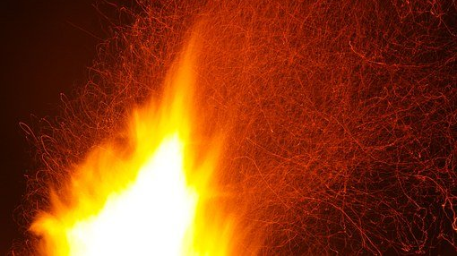
Calor e Energia
A energia é importante para o meio científico e para a sociedade em geral;
Os veículos motorizados, a manufatura de bens e muitas atividades humanas dependem da existência de fontes de energia;
Entre as fontes energéticas mais importantes estão os combustíveis, substâncias que, ao sofrerem combustão (queima), liberam energia;
A energia liberada na forma de calor (“energia em transferência”), pode ser convertida para outras formas de energia — elétrica ou mecânica.

Slide 4
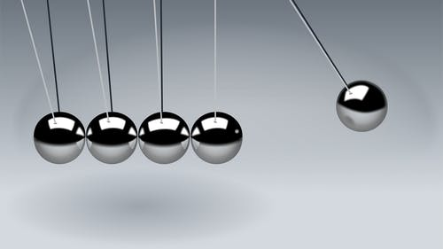
Energia Cinética e Potencial
A energia cinética é a energia que está associada ao movimento, como, por exemplo: a energia de uma pedra rolando montanha abaixo; a energia das águas numa cachoeira; a energia do vento; a energia elétrica (fluxo de elétrons) e etc.
A energia potencial é a que fica armazenada num sistema e que pode ser aproveitada posteriormente para produzir trabalho. É o caso da energia que um corpo tem numa determinada altura; por exemplo, a água parada em uma represa tem uma certa quantidade de energia potencial, que é transformada em energia elétrica.

Slide 5
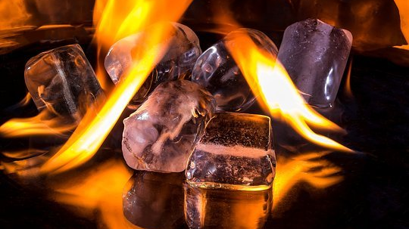
Energia e transformações da matéria
As transformações físicas e as reações químicas são, quase sempre, acompanhadas por liberação ou absorção de calor.
Transformações físicas

Slide 6
Energia e transformações da matéria
Transformações químicas

Slide 7
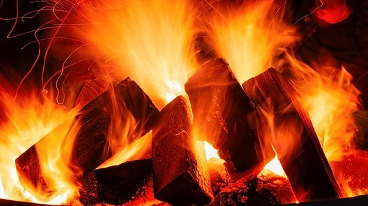
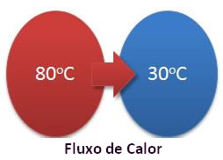
Calor
A energia transferida entre dois corpos (ou entre diferentes partes de um mesmo corpo) que têm temperaturas diferentes.
Calor é transferido do mais quente para o mais frio até que ambos passem a ter a mesma temperatura.

Slide 8
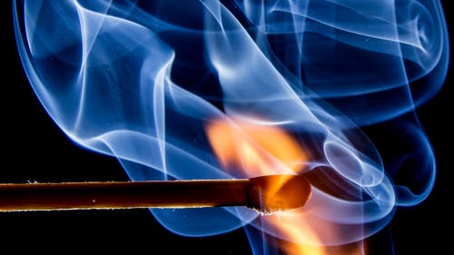
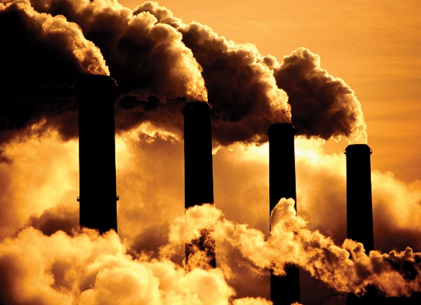
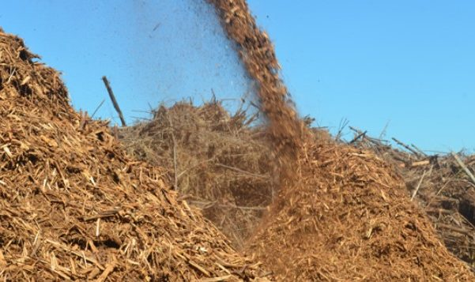
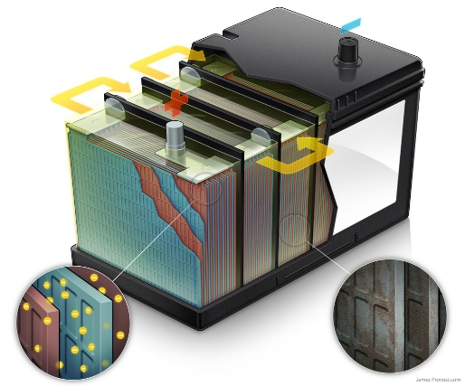
Termoquímica
Existem processos que liberam calor e outros que absorvem calor. A Termoquímica é o estudo das quantidades de calor liberadas ou absorvidas durante as reações químicas.

Slide 9
Termoquímica
Os processos que liberam calor são denominados processos exotérmicos.
Os processos que absorvem calor são denominados processos endotérmicos.

Slide 10
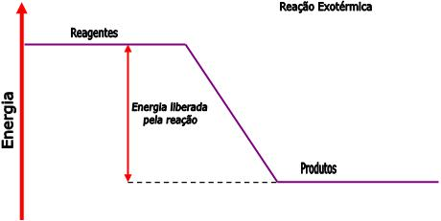
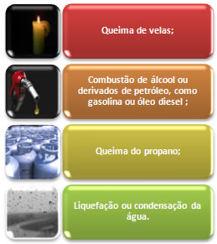

Slide 11
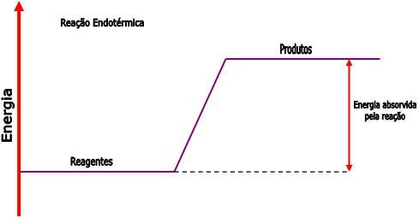
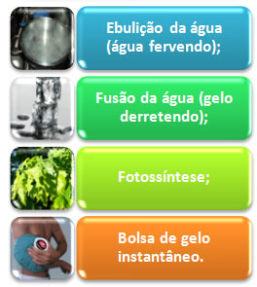

Slide 12
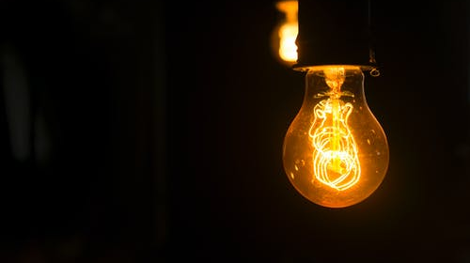
1ª lei da Termoquímica
É que o princípio da conservação de energia, estudado para os gases pode ser aplicado em quaisquer processos em que a energia de um sistema é trocado com o meio externo na forma de calor e trabalho.
Um quantidade de energia (Q) fornecida pode ser usada de duas maneiras:
1. Uma parte pode ser usada para o sistema realizar um trabalho (t), expandindo-se ou contraindo-se, ou o sistema pode não alterar seu volume (t = 0);
2. A outra parte pode ser absorvida pelo sistema, virando energia interna, ou seja, essa outra parte de energia é igual à variação de energia (ΔU) do sistema. Se a variação de energia for zero (ΔU = 0) o sistema utilizou toda a energia em forma de trabalho.

Slide 13
1ª lei da Termoquímica
ΔU= Q - t
A variação de energia interna ΔU (ou ΔE) de um sistema é igual a diferença entre o calor Q trocado com o meio externo e o trabalho t (ou w)por ele realizado durante uma transformação.
Aplicando a lei de conservação da energia, temos:
ΔU= Q - t à Q = ΔU + t

Slide 14
1ª lei da Termoquímica
*Q à Quantidade de calor trocado com o meio:
Q > 0 à o sistema recebe calor;
Q < 0 à o sistema perde calor.
*ΔU à Variação da energia interna do gás:
ΔU > 0 à a energia interna aumenta, portanto, sua temperatura aumenta;
ΔU < 0 à a energia interna diminui, portanto, sua temperatura diminui.
* t à Energia que o gás troca com o meio sob a forma de trabalho:
t > 0 à o gás fornece energia ao meio, portanto, o volume aumenta;
t < 0 à o gás recebe energia do meio, portanto, o volume diminui.

Slide 15
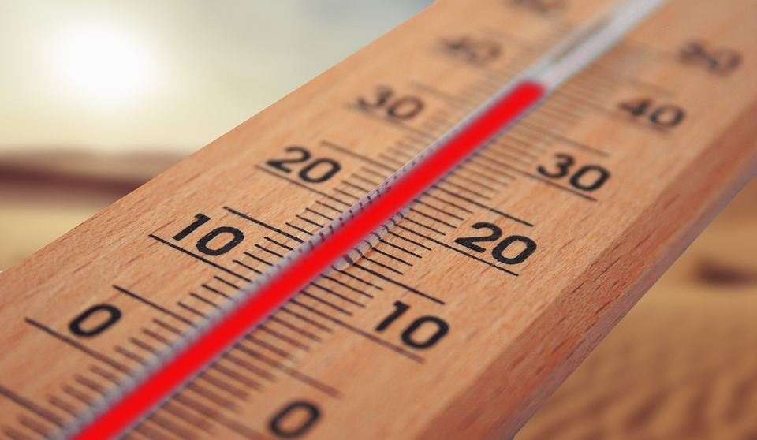
Calorimetria
É o estudo e a medição das quantidades de calor liberadas ou absorvidas durante os fenômenos físicos e/ou químicos.
Existe diferença entre quantidade de calor e temperatura. No Béquer de maior volume existe uma maior quantidade de calor, embora os dois estejam na mesma temperatura.
A temperatura de um corpo depende da maior ou menor agitação (velocidades de translação, de vibração e de rotação) das partículas (átomos, moléculas ou íons) que constituem o
corpo. A quantidade de calor, por sua vez, depende da própria temperatura e da massa total do sistema.

Slide 16
Calorimetria
Unidade para medir calor
A caloria equivale à quantidade de calor necessária para elevar em 1 °C a temperatura de 1 g de água.
É usual expressar quantidade de calor em calorias (cal):

Slide 17
Calorimetria
Calorímetros
São aparelhos usados para medir a quantidade de calor que é liberada ou absorvida numa transformação física ou química.

Slide 18
Calorimetria
Calorímetros
A quantidade de calor cedida (Qc) pelo corpo (ou pela reação) é igual à quantidade de calor recebida (Qr) pela água:
A quantidade de calor recebida pela água (ou por qualquer substância) é dada pela fórmula:

Slide 19
Calorimetria
Calorímetros
Calor específico é definido como a “quantidade de calor necessária para elevar de 1 °C a temperatura de 1 g da substância”.

Slide 20
Calorimetria
Capacidade calorífica e calor específico
Calorimetria = a medição do fluxo de calor;
Calorímetro = o instrumento que mede o fluxo de calor;
Capacidade calorífica = a quantidade de energia necessária para aumentar a temperatura de um objeto (em um grau);
Capacidade calorífica molar = a capacidade calorífica de 1 mol de uma substância;
Calor específico = a capacidade calorífica específica = a capacidade de calor de 1 g de uma substância.

Slide 21
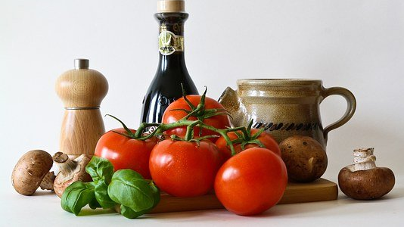
Energia e alimentos
Os alimentos são os “combustíveis” do nosso corpo. Durante o nosso metabolismo, eles se queimam e a energia resultante dessa combustão é utilizada no funcionamento do nosso organismo. Um adulto necessita de uma dieta que lhe forneça, em média, de 2.500 a 3.000 kcal diariamente.

Slide 22
Exercícios
1-Que quantidade de calor é liberada por uma reação química que é capaz de elevar de 20 °C para 28 °C a temperatura de 2 kg de água? (Calor específico da água = 1 cal/g " °C)
R= 16 000 cal ou 16 Kcal
2-(Unifor-CE) Foi medido em um calorímetro que um mol de etanol produz 3,6 " 102 kcal. Sabendo-se que a densidade do álcool é de 0,782 g/cm3, na combustão de 100 mL de etanol serão produzidas:
a) 612 x 103 cal c) 612 x 102 kcal
b) 281,5 x 102 kcal d) 782 x 103 cal

Slide 23
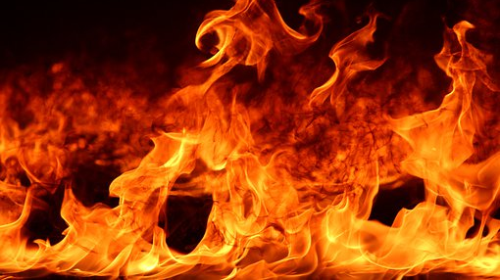
Variação de Entalpia
Entalpia é uma grandeza (expressa em unidade de energia) que informa a quantidade de energia desse sistema que poderia ser transformada em calor em um processo a pressão constante.
ΔH = H_{f} – H_{i}
H_{f} é a entalpia num estado final;
H_{i} é a entalpia num estado inicial.

Slide 24
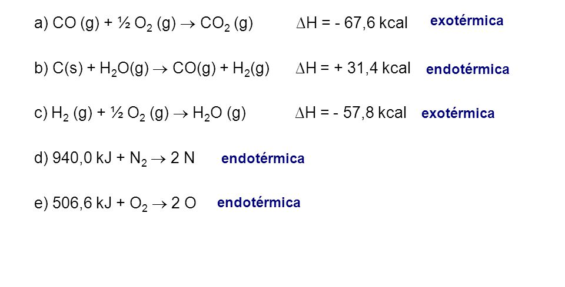
Variação de Entalpia

Slide 25
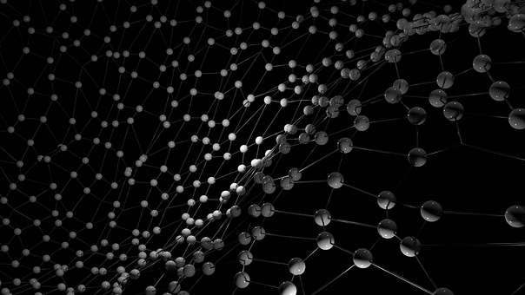
Equação Termoquímica
Para que uma equação termoquímica possa representar de modo completo devem estar presentes as seguintes informações:
Os coeficientes estequiométricos e o estado físico de todos os participantes;
A especificação da variedade alotrópica, quando for o caso;
A temperatura e a pressão em que a reação ou a mudança de fase é realizada;
O ΔH do processo.

Slide 26
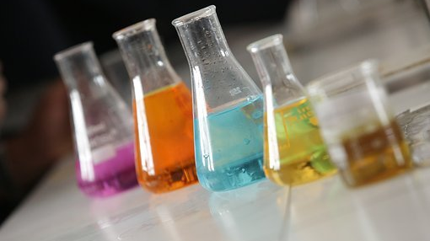
Fatores que influenciam nas entalpias
Influência das quantidades de reagentes e de produtos
Influência do estado físico dos reagentes e produtos

Slide 27
Fatores que influenciam nas entalpias
Influência do estado alotrópico
Influência da dissolução/diluição

Slide 28
Fatores que influenciam nas entalpias
Influência da temperatura na qual se efetua a reação química
Influência da pressão
A pressão praticamente não influi nos calores de reações que envolvem sólidos e líquidos. Mesmo em reações que envolvem gases, a influência da pressão é muito pequena, tornando-se perceptível somente em pressões elevadíssimas (da ordem de 1.000 atm).

Slide 29
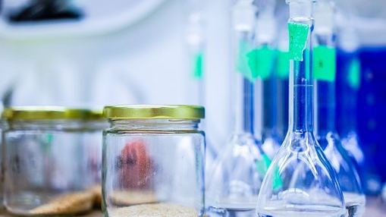
Entalpia padrão
Somente estarão no “nível zero” as substâncias simples, em sua forma mais comum e estável — para o carbono, essa forma é a grafite; para o oxigênio, a substância O2; e assim por diante.

Slide 30
Exercícios
1-Coloque as reações mencionadas abaixo em ordem crescente de liberação de calor, indicando esse fato em um gráfico de entalpia.
2-A entalpia de diluição total do H2SO4 é ΔH= -20,2 kcal/mol. Consequentemente, qual das reações abaixo libera maior quantidade de calor?

Slide 31
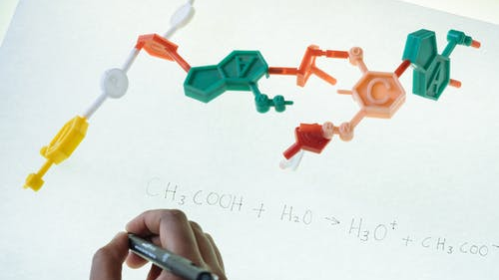
Entalpia padrão de formação ΔH°f
Entalpia (ou calor) padrão de formação de uma substância é a variação de entalpia verificada na formação de 1 mol da substância, a partir das substâncias simples correspondentes, estando todas no estado padrão.

Slide 32
Entalpia de combustão
É a variação de entalpia (quantidade de calor liberada) verificada na combustão total de 1 mol de uma determinada substância, supondo-se no estado padrão todas as substâncias envolvidas nessa combustão.

Slide 33
Entalpia de neutralização
É a variação de entalpia (quantidade de calor liberada) verificada na neutralização de 1 mol de H+ do ácido por 1 mol de OH- da base, supondo-se todas as substâncias em diluição total ou infinita, a 25 °C e 1 atm.

Slide 34
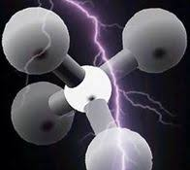

Energia de Ligação
É a variação de entalpia (quantidade de calor absorvida) verificada na quebra de 1 mol (6 x 10²³ ) de uma determinada ligação química, supondo-se todas as substâncias no estado gasoso, a 25 °C e 1 atm.

Slide 35
Energia de Ligação

Slide 36
Energia de Ligação

Slide 37
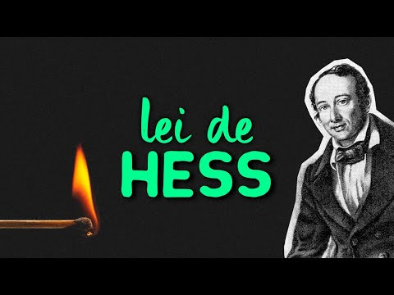
É uma lei experimental, tem importância fundamental no estudo da Termoquímica e estabelece que:
A variação de entalpia (quantidade de calor liberada ou absorvida) em uma reação química depende apenas dos estados inicial e final da reação.

Slide 39
A Lei de Hess permite que trabalhemos com equações termoquímicas como se fossem equações matemáticas. Ao somarmos equações, o ΔH da reação resultante dessa soma será igual à soma dos ΔHs das etapas somadas.
A variação de entalpia de uma reação é igual à soma das variações de entalpia das etapas em que essa reação pode ser desmembrada, mesmo que esse desmembramento seja apenas teórico;

Slide 41
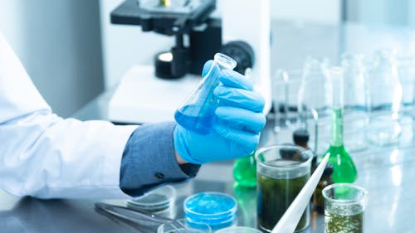
Aspectos estequiométricos
Vamos analisar um exemplo. A entalpia-padrão de combustão do etanol (C2H6O, álcool comum) líquido é 1.367 kJ/mol e sua densidade é 0,80 g/mL. Qual a energia liberada na queima de 1,0 L de etanol?

Slide 42
Exercícios
Determine o calor de formação do NaCl(s) a partir das reações abaixo:
Quais são os possíveis caminhos químicos para gerar CO2 e água a partir do metano? Qual o valor da variação de entalpia?

Slide 43
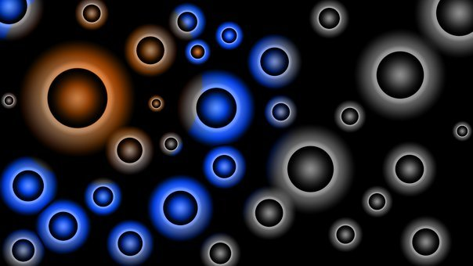
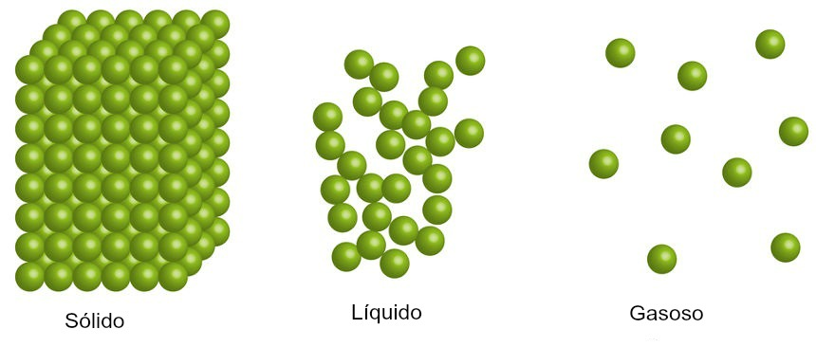
Entropia e segunda Lei da Temodinâmica
É uma grandeza termodinâmica que mede o grau de desordem ou de aleatoriedade de um sistema físico.
Associada à irreversibilidade dos estados de um sistema físico. As reações espontâneas seguem no sentido da diminuição de energia ou do aumento da entropia.

Slide 44
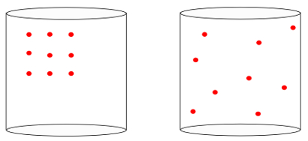
Entropia e segunda Lei da Temodinâmica
“Em um sistema termicamente isolado, a medida da entropia deve sempre aumentar com o tempo, até atingir o seu valor máximo.”
A entropia é capaz de medir o sentido da “seta do tempo” de um sistema. É possível saber o início e o fim.

Slide 45
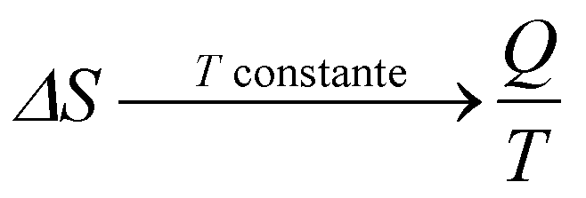
Entropia e segunda Lei da Termodinâmica

Slide 46
Aspectos estequiométricos
Vamos analisar um exemplo. A entalpia-padrão de combustão do etanol (C2H6O, álcool comum) líquido é 1.367 kJ/mol e sua densidade é 0,80 g/mL. Qual a energia liberada na queima de 1,0 L de etanol?

Slide 47
Exercícios
(UEL PR) Das alternativas abaixo, qual representa a mudança de estado físico que ocorre em consequência do aumento da entropia do sistema?
a) CO_{2(g)} → CO_{2(s)}
b) CO_{2(l)} → CO_{2(g)}
c) CH₃OH_{(l)} → CH₃OH_{(s)}
d) CH₃OH_{(g)} → CH₃OH_{(l)}
e) H₂O(g) → H₂O_{(l)}
Qual é a variação de entropia (ΔS) da reação:
H_{2(g)} + I_{2(g)} → 2 HI_{(g)}
a 25 °C, sabendo que, nessa temperatura, as entropias-padrão são: H_{2(g)}: 31,2 cal/K.mol; I_{2(g)}: 27,9 cal/K.mol; HI_{(g)}: 49,3 cal/K.mol.
a) 93,5 cal/K.mol
b) 39,5 cal/K.mol
c) 59,3 cal/K.mol
d) 35,9 cal/K.mol
e) 53,9 cal/K.mol

Slide 48
Exercícios

Slide 49
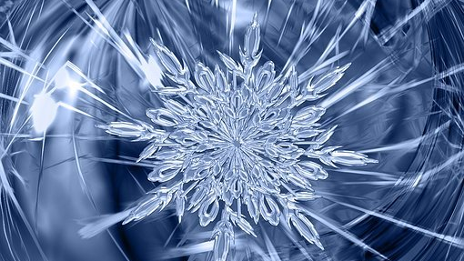
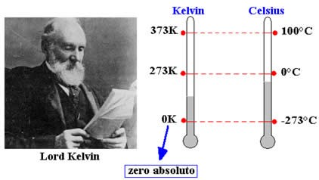
3ª Lei da Termodinâmica
Dois grandes nomes da Física, Walther Nernst (11864-1941) e Max Planck (1858-1947) estabeleceram distintamente dois princípios que tentam estabelecer a terceira lei da Termodinâmica, idealizando sistemas cuja entropia tende a um valor mínimo, ou mesmo zero.

Slide 50
3ª Lei da Termodinâmica
Energia Livre de Gibbs
Recebeu este nome em função de ter sido deduzida pelo cientista Josiah Willard Gibbs.
A energia livre de Gibbs (∆G), é uma grandeza termodinâmica definida como a diferença entre variação de entalpia (∆H) e a temperatura (T) vezes a variação de entropia (∆S) em uma reação. De acordo com a equação abaixo:
∆G=∆H - T∆S
A energia livre é simplesmente um método de medição do trabalho máximo realizado durante um processo.

Slide 51
3ª Lei da Termodinâmica
Energia Livre de Gibbs
A Energia Livre é capaz de predizer se uma reação é espontânea, isto é, caso a temperatura e a pressão sejam constantes.
ΔG= 0 | Sistema atingiu equilíbrio dinâmico
ΔG= positiva | A reação ocorre em favor dos reagentes
ΔG= negativa | Segue para o estado de equilíbrio

Slide 52
3ª Lei da Termodinâmica
Energia Livre de Gibbs e temperatura

Slide 53

Exercícios
Calcule a variação de energia livre da formação da amônia a 25ºC e 1atm. Quando ∆H= -46,11KJ∙mol¹ e
∆S=-99,37 J∙K⁻¹∙mol⁻¹, de acordo com a reação:
2-O óxido de cálcio pode ser obtido a partir da combustão do cálcio metálico de acordo com a equação:
Ca_{(s)} + 1/2O_{2(g)} → CaO_{(s)}
Considere que a formação do óxido de cálcio é espontânea e que, para a reação acima, ΔHº = –800 kJ mol^{–1} e ΔSº = –2400 J K^{–1}mol^{–1}. Determine o valor da temperatura, em Kelvin, para que essa reação deixe de ser espontânea.
a) 555,55 K
b) 222,22 K
c) 111,11 K
d) 333,33 K
e) 444,44 K

Slide 54
Referências
FELTRE, Ricardo. Fundamentos de Química: vol. único. 7ª.ed. São Paulo: Moderna, 2008. 700 p;
PERUZZO. F.M.; CANTO. E.L., Química na abordagem do cotidiano, volume 1, 4ª edição, ed moderna, São Paulo, 2006;
BRADY, James E. & HUMISTON, Gerard E. (1986) Química Geral, 2-ed, vol.2

